Slide 1
PROCESO DE PREINSCRIPCIÓN
27/12/2011
Dirección de Servicios de Informática y Comunicaciones

Slide 2
AGENDA
ETAPAS DEL PROCESO
OFERTA ACADÉMICA
PREINSCRIPCIÓN
RANKING ACADÉMICO
PROCESAMIENTO DE PREINSCRIPCIONES
INSCRIPCIÓN TUTORIAL

Slide 3
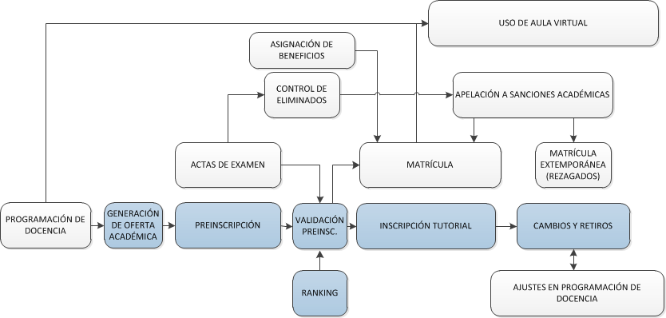
PROCESO DE INSCRIPCIÓN DE CURSOS

Slide 4
Oferta Académica
Plan de Estudios de la Carrera
Cursos Aprobados
Cursos
Reprobados
Cursos
Sin prerequisito
Cursos
No calificados
Cursos No Cursados
con Prerequisito

Slide 5
Oferta Académica
Cursos
Reprobados
Cursos Programados
Cursos
Sin prerequisito
Cursos
No calificados
Oferta
Académica
Cursos No Cursados
con Prerequisito

Slide 6
OFERTA ACADÉMICA
Oferta personalizada de cursos de acuerdo a avance académico y cursos programados
Obligatorias y Optativas:
Asignaturas programadas para el periodo siguiente para la carrera Asignaturas actualmente cursadas (por la posibilidad de reprobarlas)
Asignaturas obligatorias reprobadas
Asignaturas para las que cumple prerrequisitos (considerando las asignaturas efectivamente aprobadas y las actualmente en curso)
Formación Fundamental (ex – Estudios Generales)
Asignaturas programadas para el periodo siguiente
No ha aprobado previamente

Slide 7
PREINSCRIPCIÓN
Permite al alumno seleccionar los cursos que desea inscribir, en función de sus preferencias
Obligatorias y optativas | Formación Fundamental (ex – Estudios Generales)
Puede seleccionar hasta 12 cursos
El orden determina la preferencia (1. DER 189-3 | 2. DER 189-1)
Puede seleccionar todos los cursos optativos que desee, pero el máximo en que quedará inscrito depende de un valor registrado por el mismo alumno ( por defecto 2)
Puede seleccionar todos los cursos de formación fundamental que desee, pero el máximo en que quedará depende de un valor registrado por el mismo alumno ( por defecto 2)

Slide 8
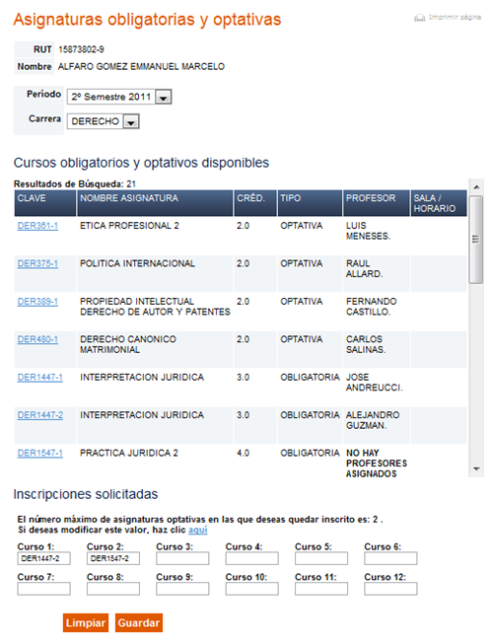

Slide 11
RANKING ACADÉMICO
Asignado a cada alumno en función de su avance académico, utilizado para distribuir cupos (remplaza “orden de llegada”)
Sólo las asignaturas optativas o de formación fundamental pueden ser rechazadas por falta de cupo.
Las asignaturas obligatorias se distribuyen de acuerdo a la preferencia. Siempre quedará inscrito en una.
RANKING DE ASIGNATURAS OBLIGATORIAS Y OPTATIVAS
Fórmula | R1 = b · Nota + c · Ult + d ·( Ult – Pult)
Variables | Nota: Promedio de notas acumulado estandarizado. Ult: Promedio de notas del último periodo estandarizado. Pult: Promedio penúltimo periodo. b = 60% c = 20% d = 20%
RANKING DE FORMACIÓN FUNDAMENTAL
Fórmula | R2 = a · P_Apro + b · Ant + c · R1
Variables | P_Apro: Resultado en anteriores asignaturas de PEG (% aprobación) Ant: Antigüedad del alumnos como % de avance en su malla curricular R1: Ranking de asignaturas obligatorias y optativas a = 45% b = 45% c = 10%

Slide 12
PROCESAMIENTO DE INSCRIPCIONES
El procesamiento de las inscripciones se realiza en forma masiva para todos los alumnos de la Universidad que realizaron preinscripción. Como resultado del procesamiento, pueden aceptarse o rechazarse los cursos preinscritos.
Considera resultado en el periodo
Valida cumplimiento de prerrequisitos
Aquellas asignaturas obligatorias que fueron reprobadas y no fueron preinscritas por el alumno, el sistema procederá a inscribirlas automáticamente.
Los cursos sin nota no permiten validar prerrequisitos
EL RESULTADO ES UN CURSO PREINSCRITO VALIDADO. PARA QUE EL ALUMNO APAREZCA EN LA LISTA DE CURSO, DEBE ESTAR MATRICULADO.

Slide 13
INSCRIPCIÓN TUTORIAL
Destinada a que tutores y jefes de docencia puedan resolver situaciones excepcionales.
Puede tomar decisiones sobre cumplimiento de prerrequisitos
Registra directamente las inscripciones y uso de cupos (aquí funciona el orden de llegada).
Puede realizar inscripciones o modificar inscripciones existentes
Antes de la matrícula: preinscribe | Después de la matrícula: inscribe

Slide 14
PROCESO DE PREINSCRIPCIÓN
27/12/2011
Dirección de Servicios de Informática y Comunicaciones

